Slide 1
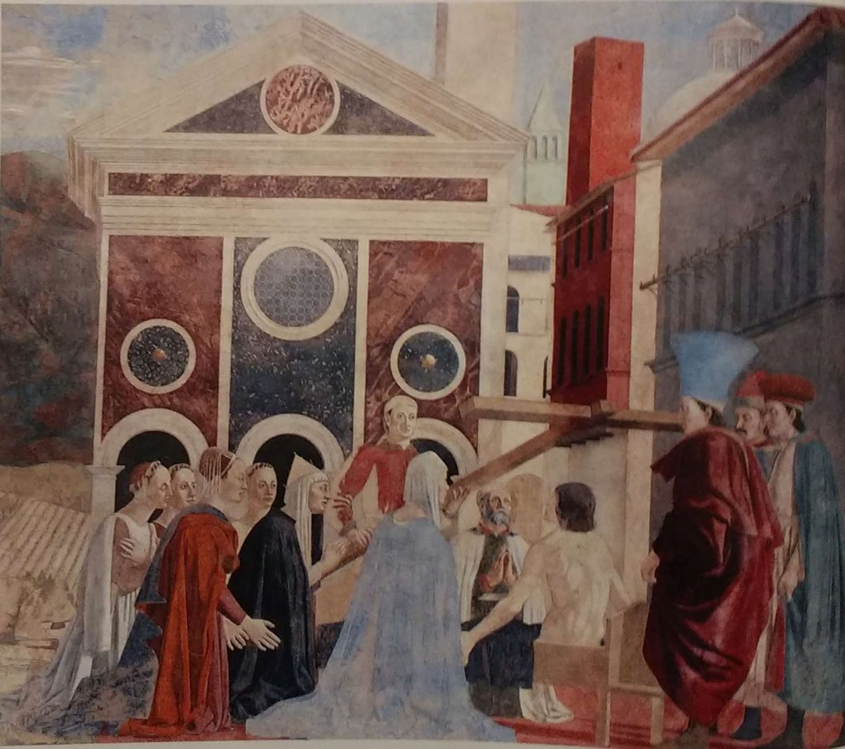
SEMINÁRIO DO LIVRO “ PIERO DELLA FRANCESCA” – ROBERTO LONGHI
PROGRAMA DE PÓS-GRADUAÇÃO INTERUNIDADES EM ESTÉTICA E HISTÓRIA DA ARTE. TEORIA E METODOLOGIA EM HISTÓRIA DA ARTE . SUZANNA RAMALHO DE REZENDE.

Slide 2
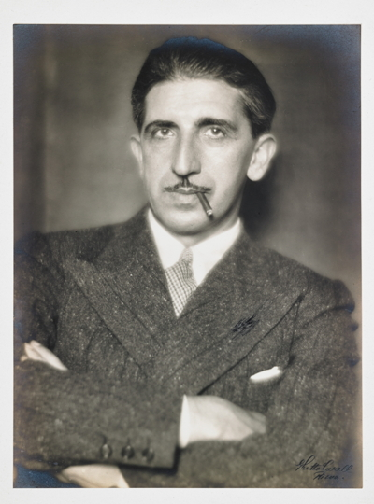
Roberto Longhi (Alba, 28 de dezembro de 1890 - Florença, 3 de junho de 1970)
Graduado em história da arte pela Universidade de Turim em 1911 defendendo uma tese sobre Caravaggio orientada por Pietro Toesca
Em 1912 é admitido na curso de pós-graduação de Adolfo Venturi em Roma
Entre 1913 e 1914 leciona na escola Tasso e Visconti em Roma , esse curso dará origem ao livro Breve mas verídica história da arte italiana , publicado postumamente em 1980
Nessa mesma época começa a colaborar com as revistas “La voce” e “L’Arte”
Conhece Bernard Bereson e se oferece para traduzir o volume “The Italian painters of the Renaissance”
É “adotado” pelo colecionador e negociante Alessandro Contini Bonacossi que financia uma série de viagens entre 1920 e 1922
Em 1927 publica o ensaio Piero della Francesca
Em 1934 é aprovado no concurso para professor de Historia da Arte Medieval e Moderna na Universidade de Bolonha
Começa a lecionar na Universidade de Florença em 1949
Em 1950 funda a revista Paragone

Slide 3
O formalismo de Roberto Longhi
Aproximou-se da crítica de arte através da leitura de obras de Konrad Fiedler (Öderan, 1841 - Mônaco da Baviera, 1895) e, especialmente, de Heinrich Wölfflin (Winterthur, Suíça, 21 de junho de 1864 - Zurique, 19 de julho de 1945 )
Logo nos seus primeiros trabalhos propõe falar “pictoricamente” das pinturas , deixando em segundo plano os demais fatores que podem influenciar na análise das obras. Para ele, a arte é substancialmente uma forma pura.

Slide 4
Livro Piero della Francesca
1° Edição Italiana – 1927
“ Nota-se um elemento de provocação desde a primeira frase da primeira página . Longhi informa peremptoriamente que irá falar da “personalidade pictórica” de Piero Della Francesca . Quem quiser informações sobre a pessoa física do pintor deverá procura-las mais adiante, entre os apêndices que apresentam , de forma simples e acessível , os dados bibliográficos , notas sobre a cronologia das obras e sobre a fortuna histórica (em seguida vem os comentários sobre as ilustrações e a bibliografia). O Livro propriamente dito se apresenta de outra forma: como uma descrição das obras de Piero em ordem cronológica , formulada num estilo elevado , solene, quase hierático , que hoje talvez possa chocar alguns leitores.”
2° Edição Italiana- 1942
Soma-se novas notas e novas ilustrações acompanhas de novos comentários.
3° Edição Italiana- 1963
Apresenta uma atualização da fortuna histórica , novas ilustrações e seus respectivos comentários e o ensaio “Piero em Arezzo”, publicado originalmente na revista Paragone , no ano de 1950.

Slide 5
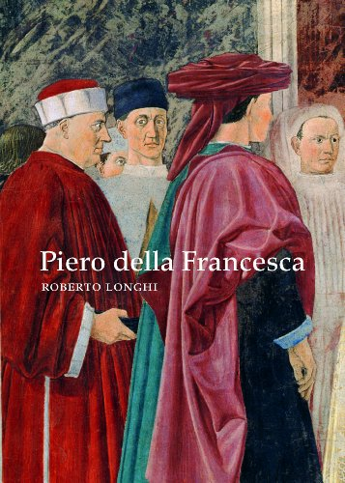
ESTRUTURA DO LIVRO
Introdução – Carlo Ginzburg
Prefácio à segunda edição
Prefácio à terceira edição
PIERO DELLA FRANCESCA(pg.21-98)
PIERO EM AREZZO(99-110)
ILUSTRAÇÕES
Apêndice
Dados bibliográficos do pintor
Fortuna Histórica
Notas
Comentários sobre as ilustrações
Bibliografia
Sobre o autor
Bibliografia do autor
Índice de nomes de obras
Índice de ilustrações
Roberto Longhi. Piero della Francesca. São Paulo: Cosac Naify, 2007

Slide 6
Livro Piero dela Francesca (pg.21-98)

Slide 7
Livro Piero della Francesca
-Nas primeiras páginas do livro Longhi realiza aproximações da obra de Piero dela Francesca e de alguns artistas que o antecederam e que, de alguma forma, influenciaram a sua obra.
“Coube a Piero uma genial lucidez no exame a que vinha submentendo os fatos artísticos logo acima apontados. Ele indagava cautelosamente , por exemplo , sobre as possíveis relações que os cultivados ritmos formais dos classicistas- desde que submetidos a algumas reformas- poderiam mante com a previa natureza do mundo de Masaccio. Mas, igualmente ciente da profunda lição encerrada na fatal agrimensura do mundo criada por Paulo Ucello, por algum tempo enamorado pela natureza transfigurada da luz em Domenico , interessado nas extensões cromáticas dispostas por Masolino, e também nos mais miúdos e preciosos grãos de pintura, atento inclusive às novas insistências lineares , ele buscava enfim uma arte que sublimasse poeticamente todos esses impulsos num universal rigorosamente sintático e, no entanto , amplamente coral.”(p.34)

Slide 8
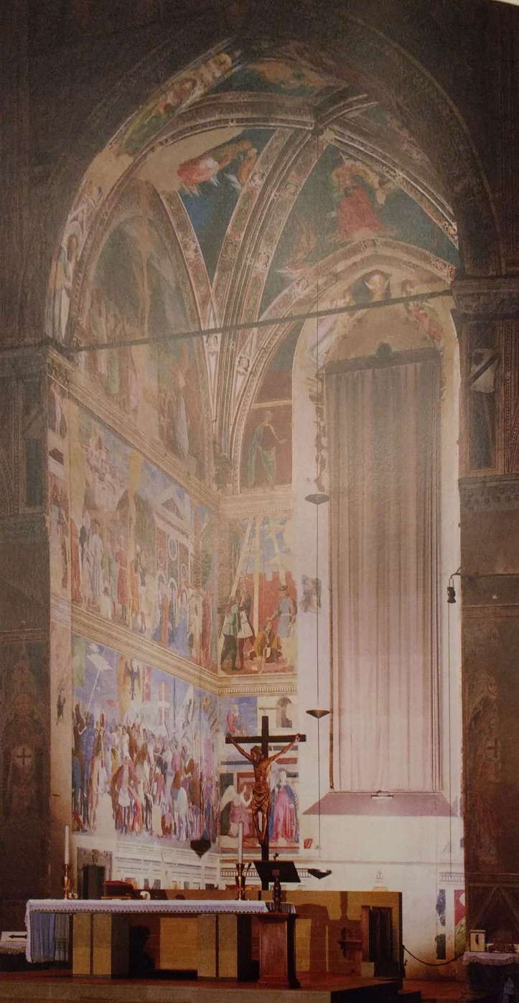
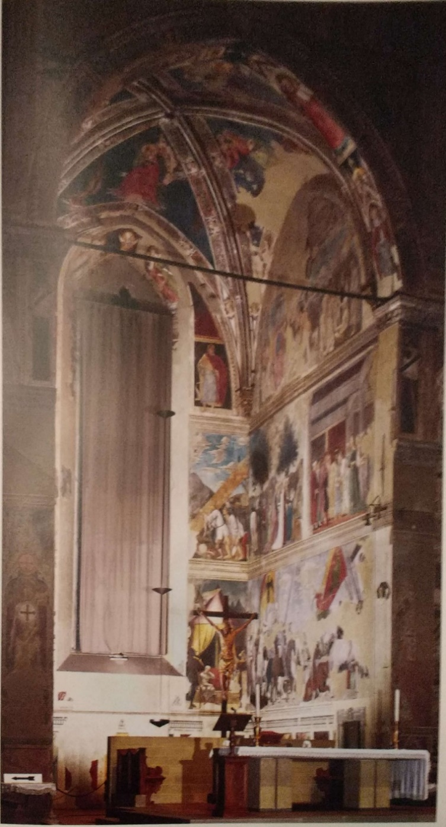
Ciclo de afrescos da Igreja de San Francesco em Arezzo
“ Mas eu disse ser indubitável que os afrescos arentinos provocam no observador um jubilo inicial predominantemente cromático (...) Piero nos dá a cor do mundo tingido pela primeira vez com a chegada do primeiro raio de puro sol, aqui na terra. Ele confere aos homens o tom do sexo e da raça; a paisagem e aos animais , os vocábulos de seus mantos e pelagens ; aos metais , o lustro; aos exércitos , os quarteis das insígnias e dos escudos ; aos edifícios e às roupas , a aparência de invólucros reais –que eles são – do gesto e da vida”(p.49)

Slide 9
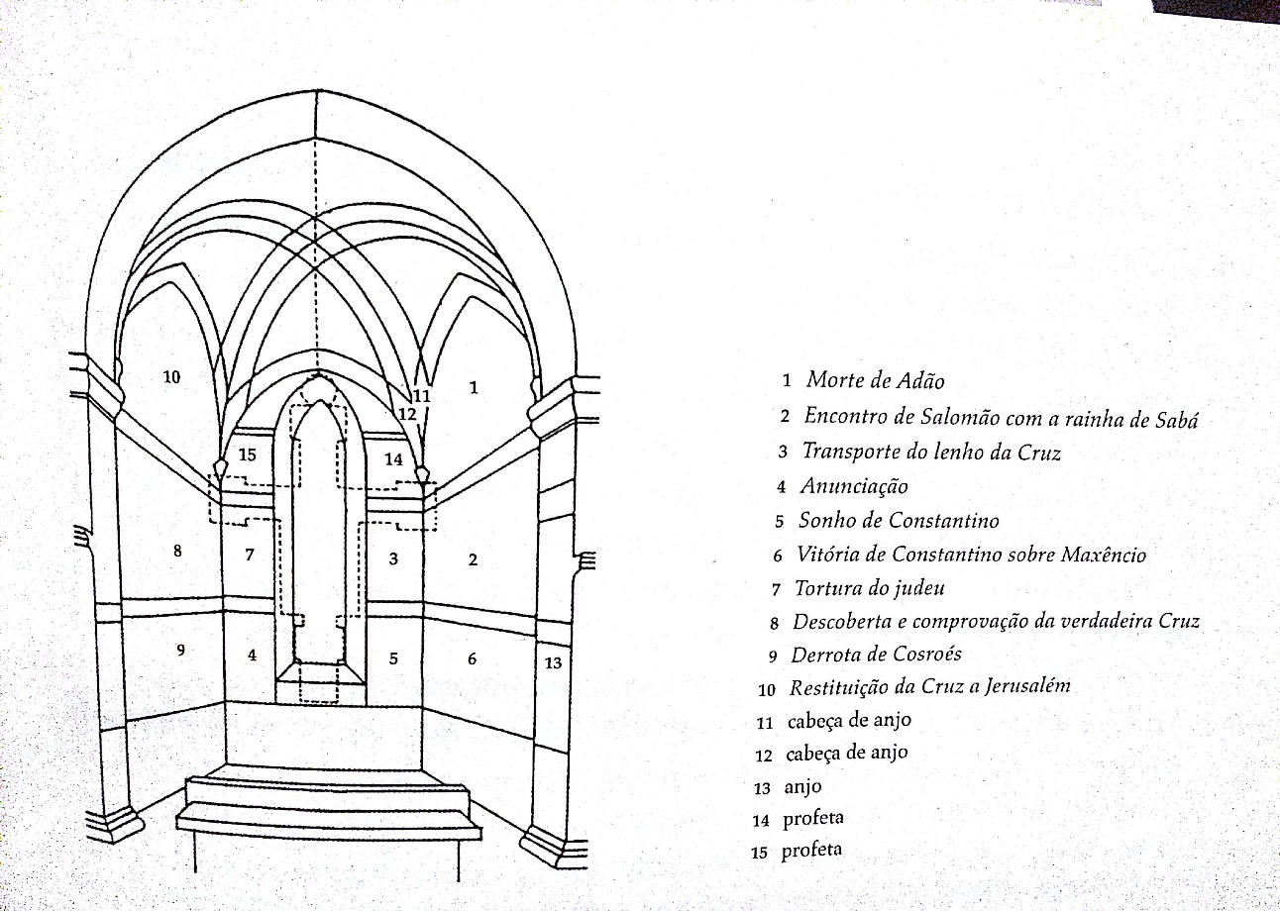
Ciclo de afrescos da Igreja de San Francesco em Arezzo
Interpreta “laicamente “ o objeto de devoção
“Quanto restante, à parte a inclusão da Anunciação (...) Piero se revela naquela cena popular, quase que um retrato da vida trabalhadora de sua época, que é o sepultamento do santo lenho por ordens de Salomão ; numa cena de costume judiciário , a tortura do judeu Judas; em duas cenas de cerimonial áurico , o encontro de Salomão com a rainha de Sabá , e o cortejo de Heráclio diante de Jerusalém; em duas cenas de batalha, entre Constantino e Maxêncio, e Heráclio contra os persas ; numa cena mista de áulico e cívico, a descoberta e comprovação da verdadeira Cruz; e, por fim, na cena “palatina” do sonho de um imperador.”(p.48)

Slide 10
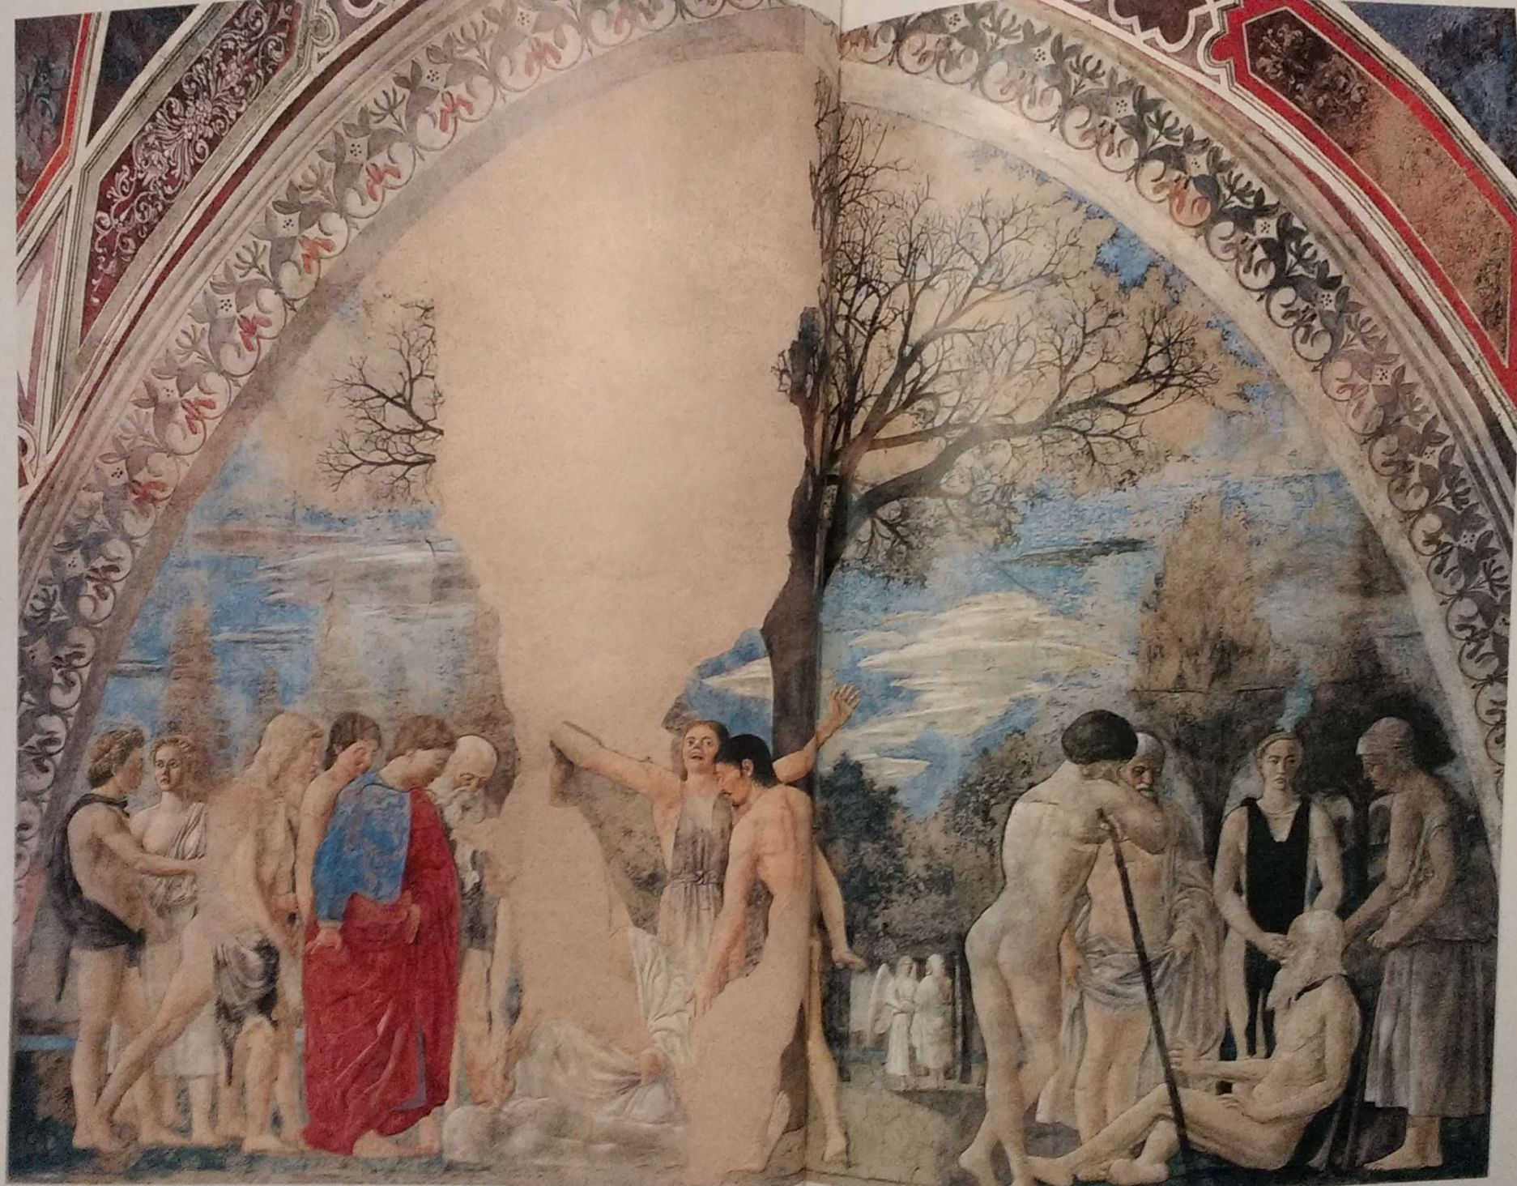
Ciclo de afrescos da Igreja de San Francesco em Arezzo
Estilo espontaneamente arcaico
“ Sua redescoberta mais valiosa foi, desde logo, a de uma estilo espontaneamente arcaico. Ela se deu no mesmo momento em que Piero concebia a reforma do classicismo- e aqui devemos ter cuidado para não entender esse arcaísmo como retomada histórica , e sim como recurso.”(p.34)
A lenda da Cruz. Morte de Adão

Slide 11
Ciclo de afrescos da Igreja de San Francesco em Arezzo
A lenda da Cruz. Encontro de Salomão com a rainha de Sabá

Slide 12
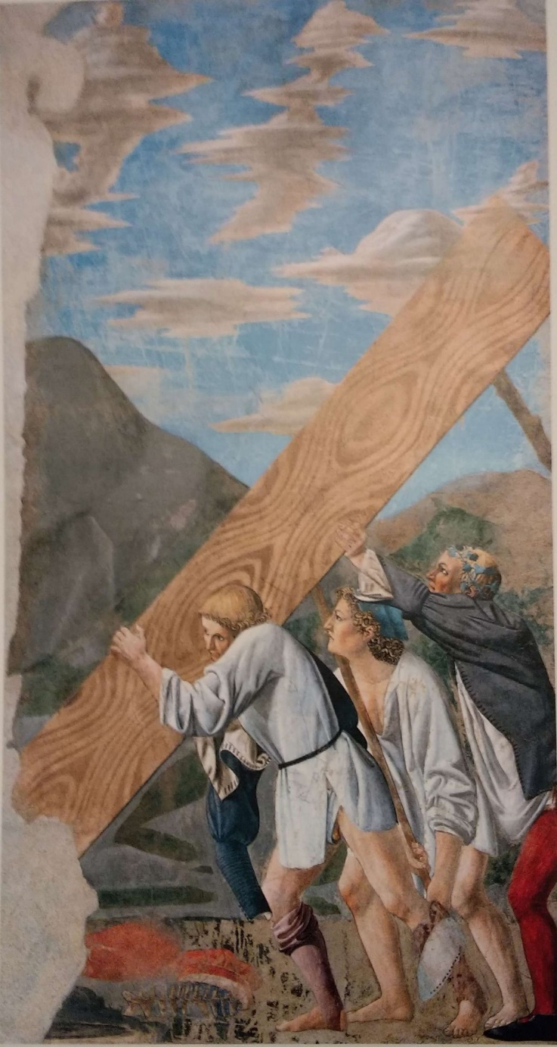
Ciclo de afrescos da Igreja de San Francesco em Arezzo
Sintetismo perspectiva forma-cor
“ As cores são o “quanta”, são superfícies medidas e extensas de uma natureza completa que vai se manifestando desde as profundezas sob a luz natural. Essa conjunção deliberada ocorre devido uma “síntese perspectiva” que, primeiramente, coloca um conjunto selecionado de formas simples em terceira dimensão e, depois , recoloca-as no plano bidimensional como perspectiva cromática “(p.103)
A lenda da Cruz. Transporte do lenho da Cruz

Slide 13
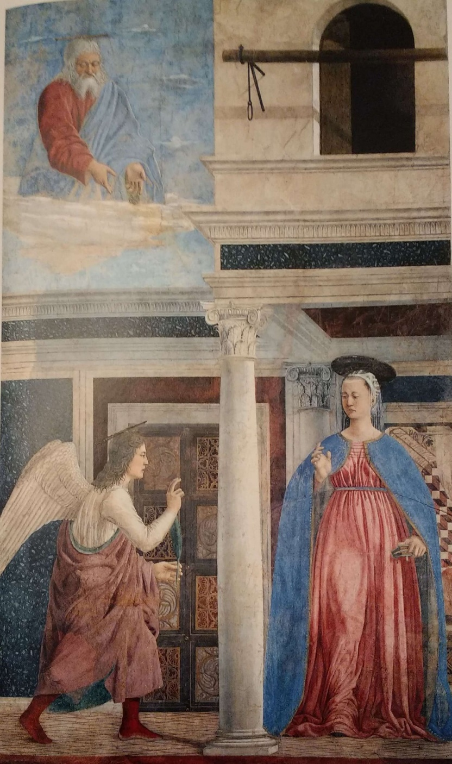
Ciclo de afrescos da Igreja de San Francesco em Arezzo
Relação com a arquitetura
“ Como sempre , as figuras parecem concebidas nos mesmo termos que a arquitetura, a qual , aqui também , é de uma medida criada pelo próprio Piero, tectônica , e cromática na superfície ,portanto bizantina, grega e romana, e, em suma, originalíssima “(p.55)
“ Com efeito, quem poderia negar, abolindo-se dos episódios seculares a lembrança dos temas canônicos da lenda cristã, que tal pintura parece representar uma cena ritual de adoração e consagração de uma coluna , convertida em fetiche talvez pela sua admirável brancura ou pela rara beleza da êntase?”(p.55)
A lenda da Cruz. Anunciação

Slide 14
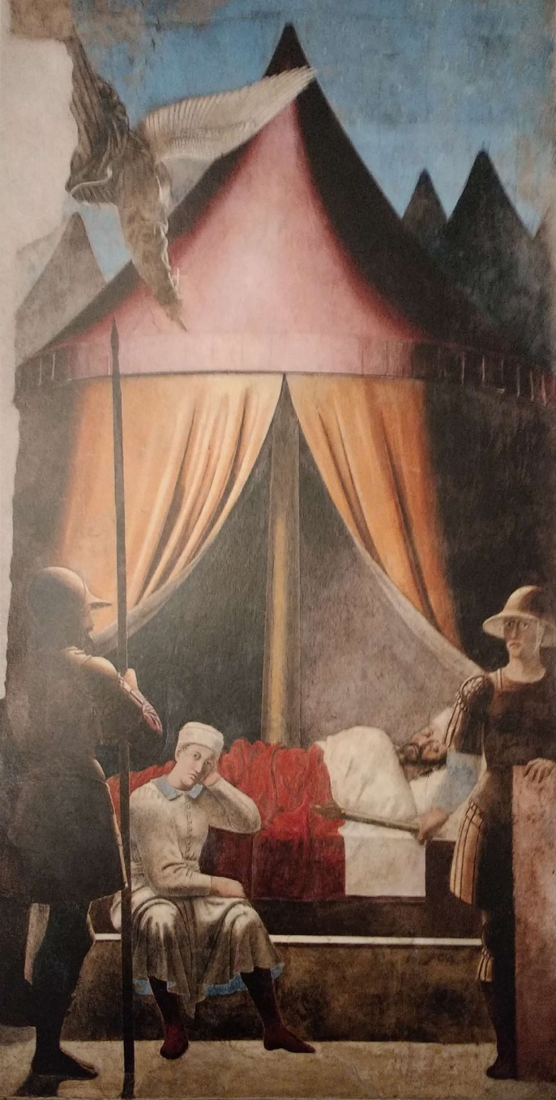
Ciclo de afrescos da Igreja de San Francesco em Arezzo
“ Passando assim por cima dos episódios do santo lenho na época de Cristo , Piero retoma a historia trezentos anos depois , imaginado a cena do bastante famoso Sonho de Constantino e aqui apresentando-nos a pintura talvez mais inesperada de todos os tempos italianos: uma obra em que o noturno fabuloso do gótico se encontra com o classicismo antigo , com o luminismo estrutural de Caravaggio , com aquele luminismo mágico de Rembrandt e até com o tratamento pulverizado de Seurat , citações a que não seríamos induzidos se uma circunstancia tão rara não as tornasse plenamente apropriadas”(p.55)
“ Jamais se viu na arte italiana , e certamente tampouco na arte estrangeira , tal mescla de mística beleza fabulosa , calma epopeia e histórica gravidade , de milagre e de naturalidade , de ritmo perspícuo e bela síntese entre forma e cor”
A lenda da Cruz. Sonho de Constantino

Slide 15
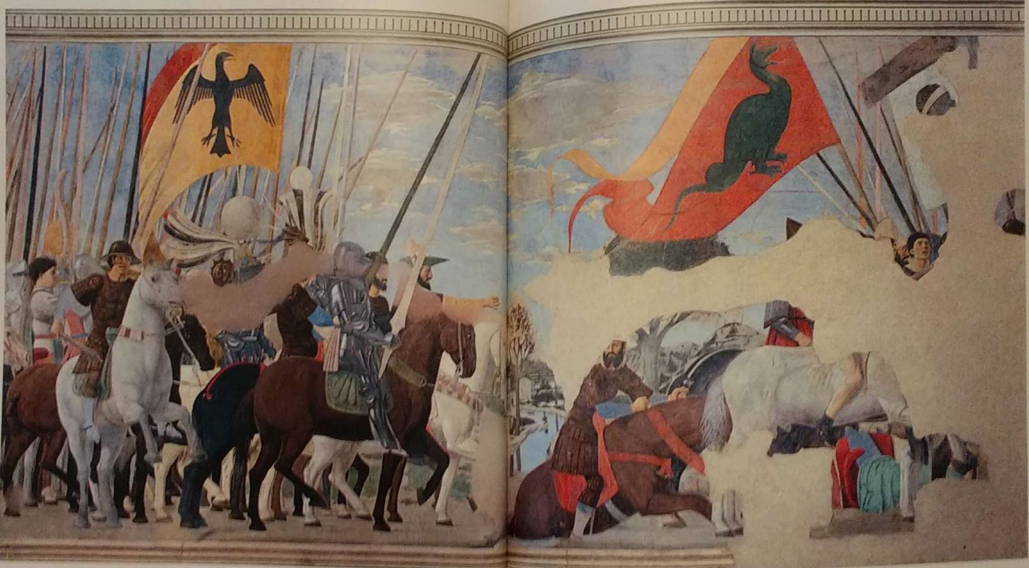
Ciclo de afrescos da Igreja de San Francesco em Arezzo
A lenda da Cruz. Vitória de Constantino sobre Maxencio

Slide 16
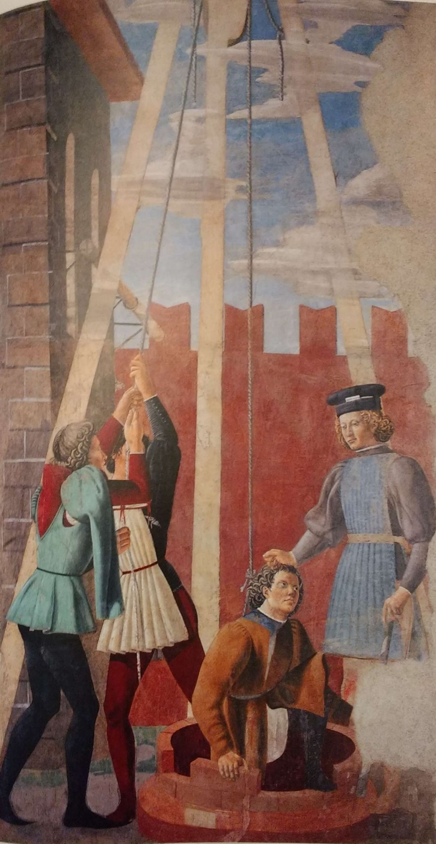
Ciclo de afrescos da Igreja de San Francesco em Arezzo
Liberdade de disposição dos elementos na tela
“ É portanto , insistimos, um equilíbrio puramente cromático e espacial , não mais submetido a ritmos que vão delineando com elegância a bela proeminência das ações humanas :e isso basta para definir a grande diferença entre a ideia de Piero e a concepção dos clássicos antigos , a qual ele se vinha , mesmo que não intencionalmente , submetendo a uma reforma critica.”
A lenda da Cruz. Tortura do judeu

Slide 17
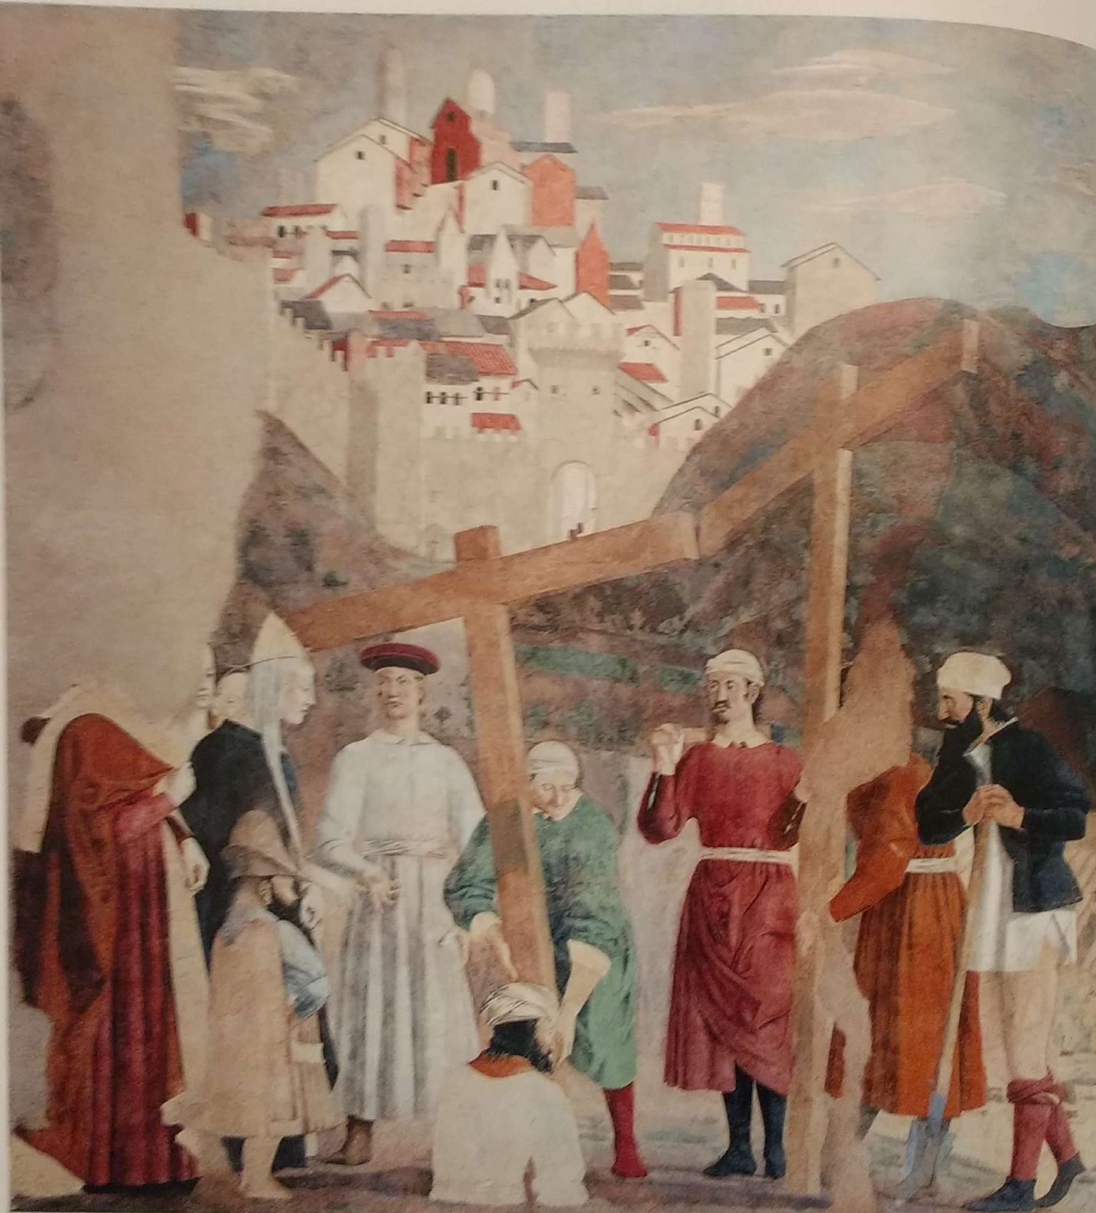
Ciclo de afrescos da Igreja de San Francesco em Arezzo
A lenda da Cruz. Descoberta e comprovação da verdadeira Cruz

Slide 18
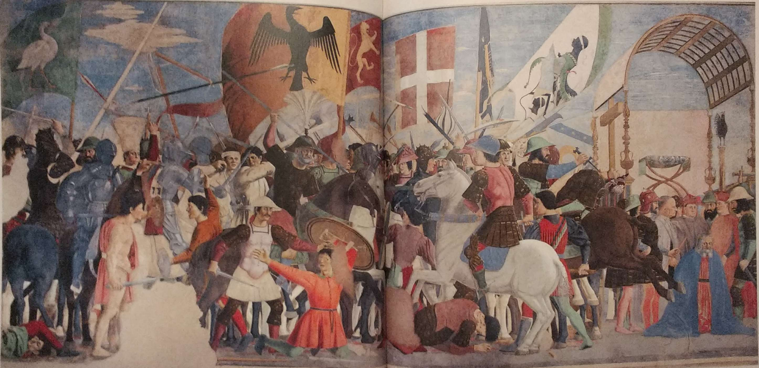
Ciclo de afrescos da Igreja de San Francesco em Arezzo
A lenda da Cruz. Derrota de Cosroés

Slide 19
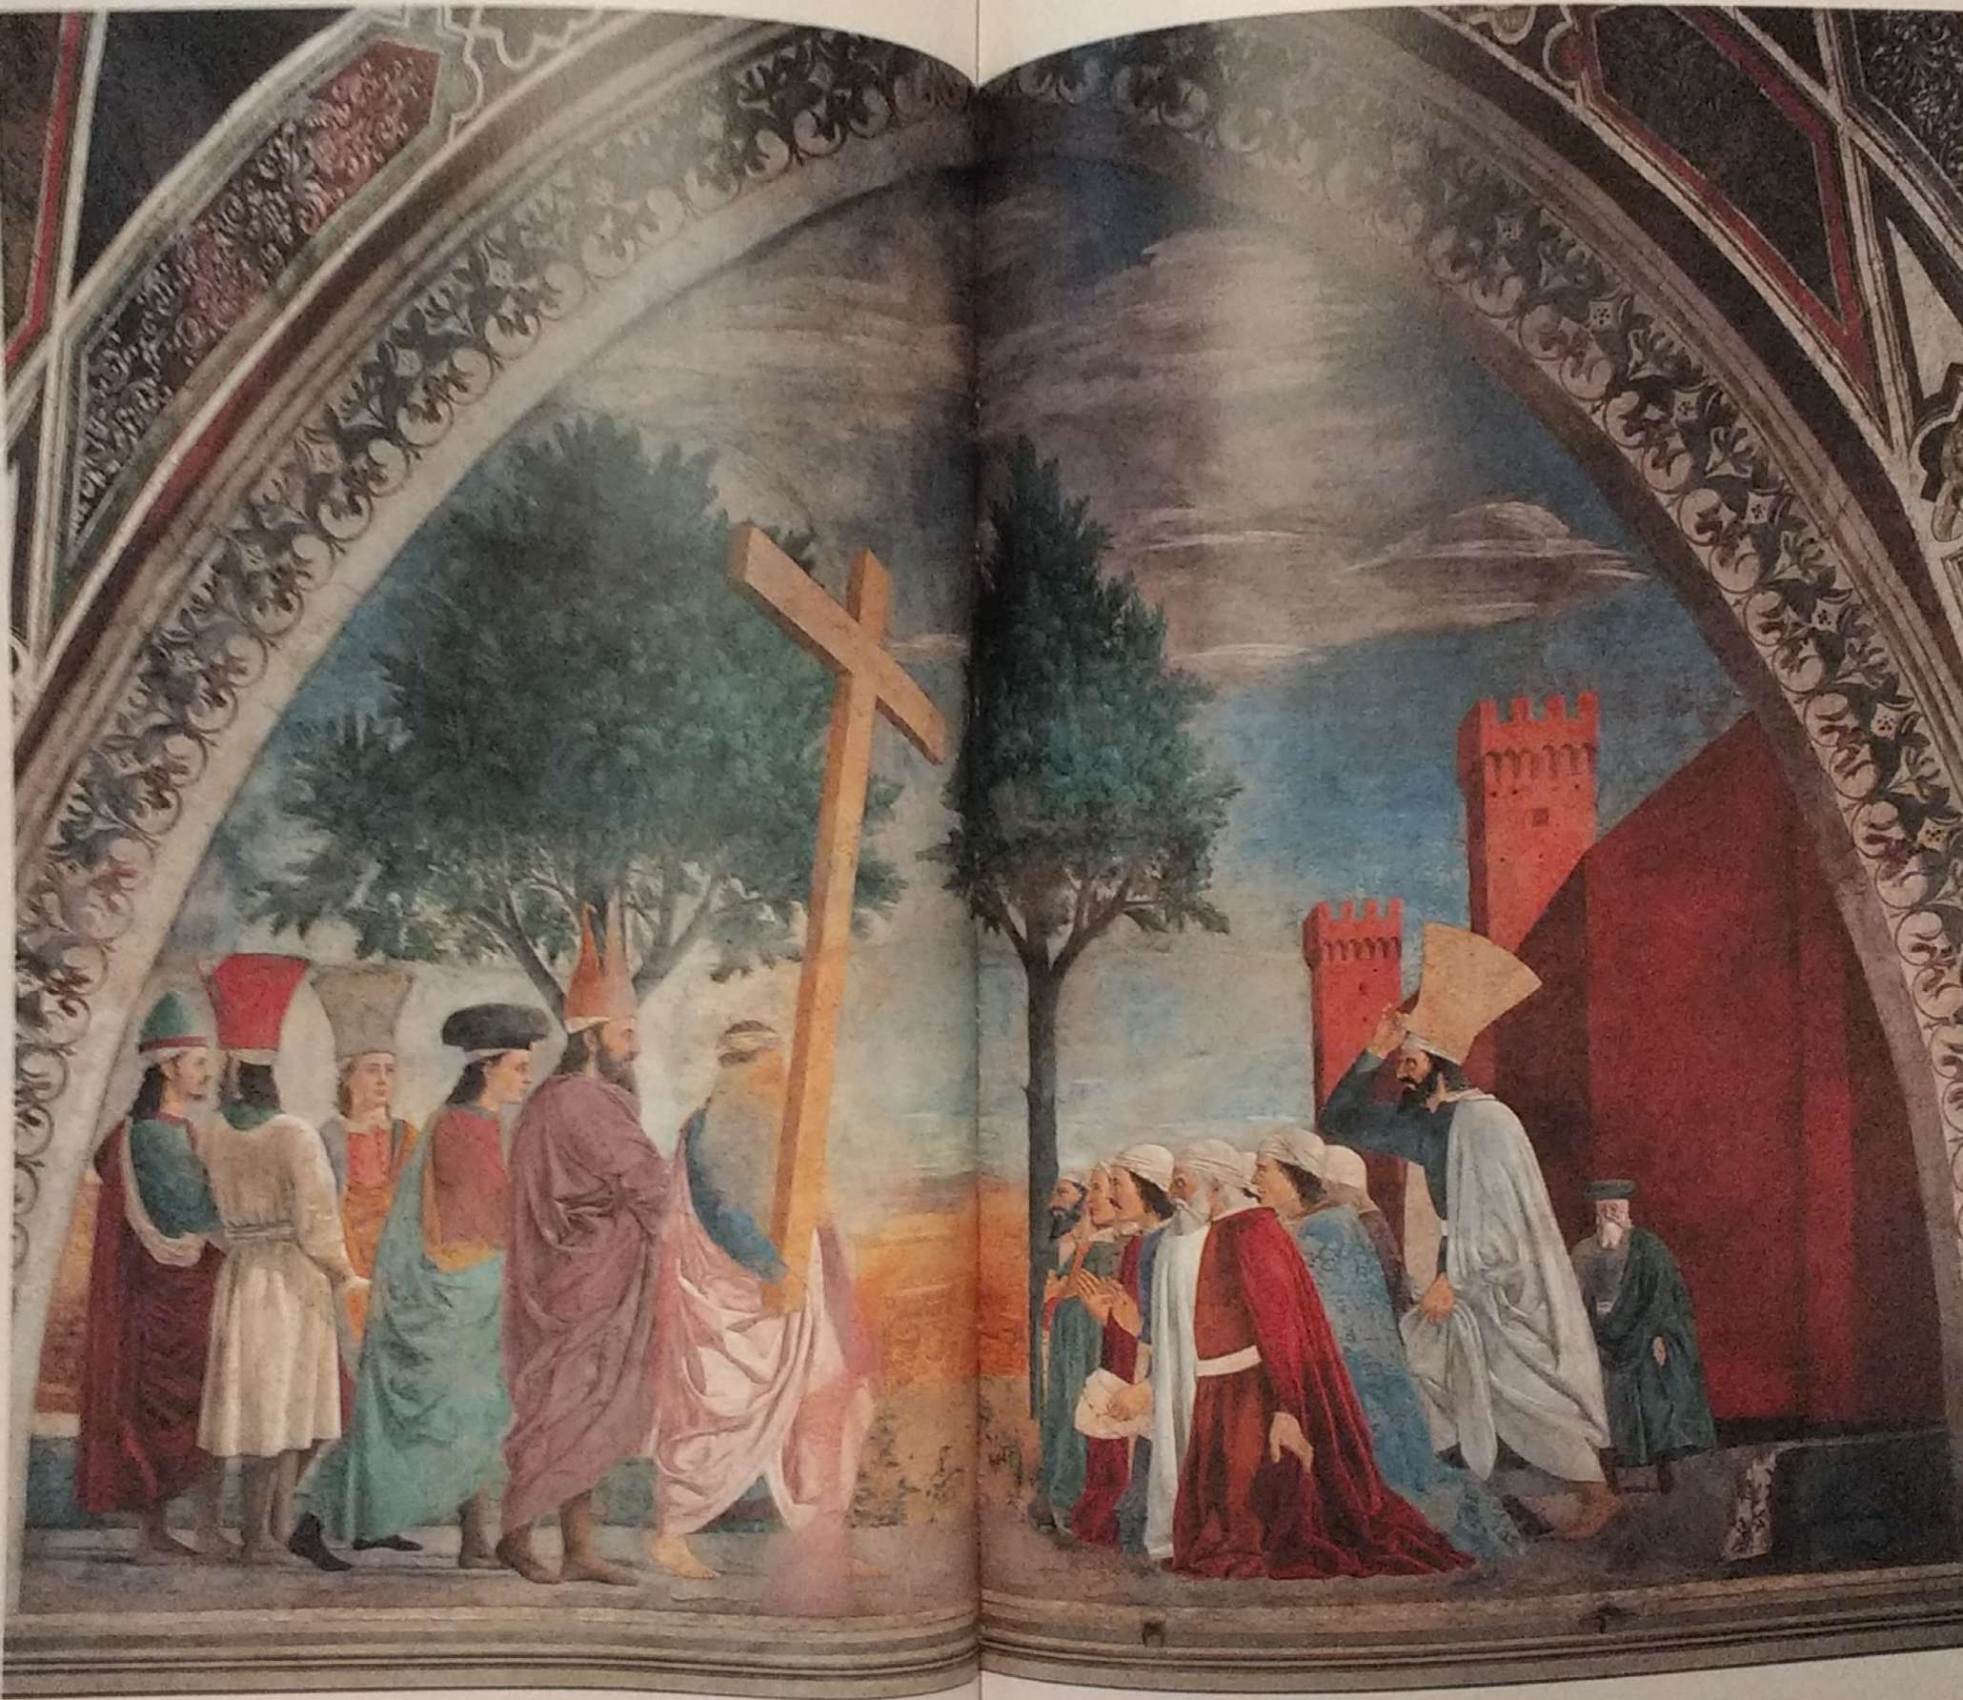
Ciclo de afrescos da Igreja de San Francesco em Arezzo
“ Essa “forma da cor” , que consistem em seu quantum de extensão calculada em face das zonas contíguas , retornava , em suma , a Piero no momento em que ele , tal como os egípcios lançava mão, para a representação dos corpos , de uma lei de continua produção de volumes como “ demonstrações de superfície” , de modo que, portanto, a cor, assim como na arte egípcia , podia se conceder um “repouso” de equivalência suave e continuamente extensa”
A lenda da Cruz. Restituição da Cruz a Jerusalém

Slide 20
“ Bem mais tarde, após a longa interrupção que ,por muitos séculos, carrega os nomes genéricos de “barroco” e “romantismo” , aquelas antigas e supremas pesquisas de medidas formais e cromáticas ressurgem , por vias tortuosas ou ainda não redescobertas , nos reconstrutores que acompanham ou se seguem à suave poesia do impressionismo: em Cézanne , Seurat , em alguns aspectos do “sintetismo”. Aqui reside a historia secreta , mesmo que inconsciente , do atual retorno a Piero della Francesca, não tanto por parte dos críticos, pois isso não importa tanto, mas dos próprios artistas.”
FIM

